Slide 1
Группа компаний «АНАКОН»: Анакон Геоинжиниринг МинСтандарт

Slide 2
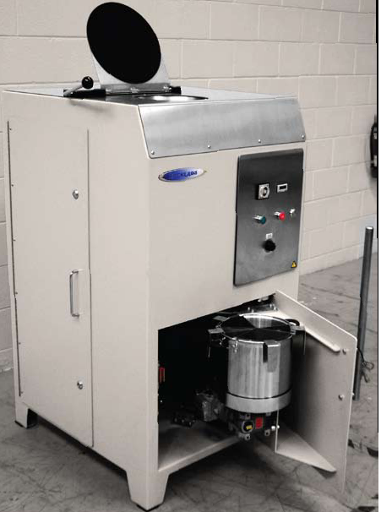
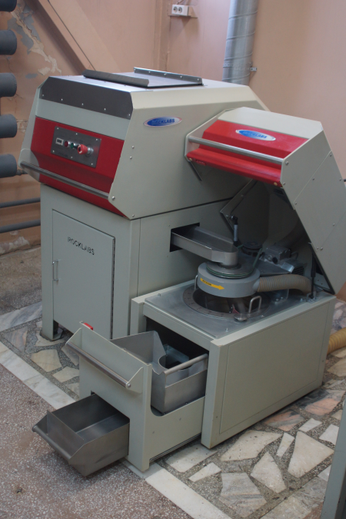
Анакон Эксклюзивный представитель в России и СНГ компании ROCKLABS

Slide 3
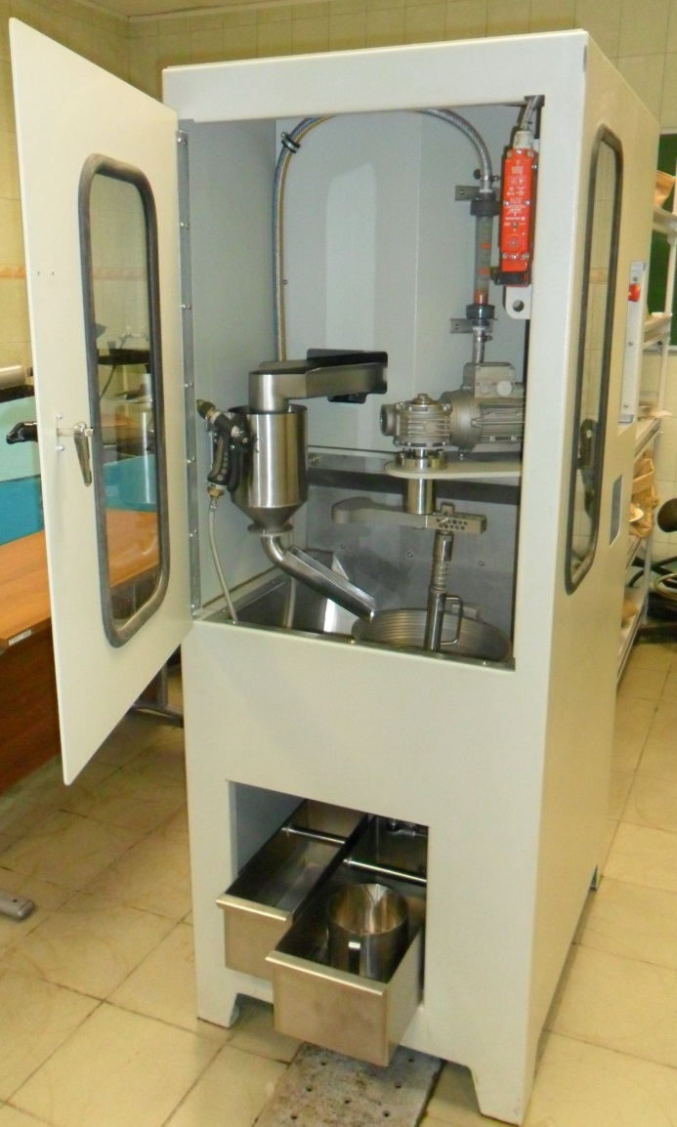
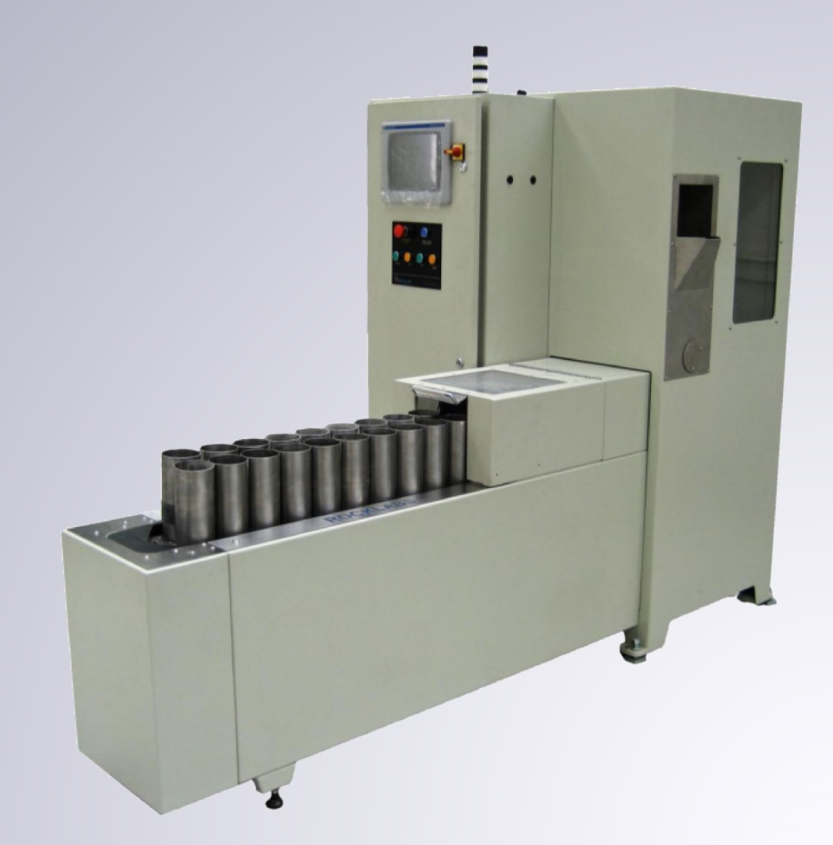

Slide 4
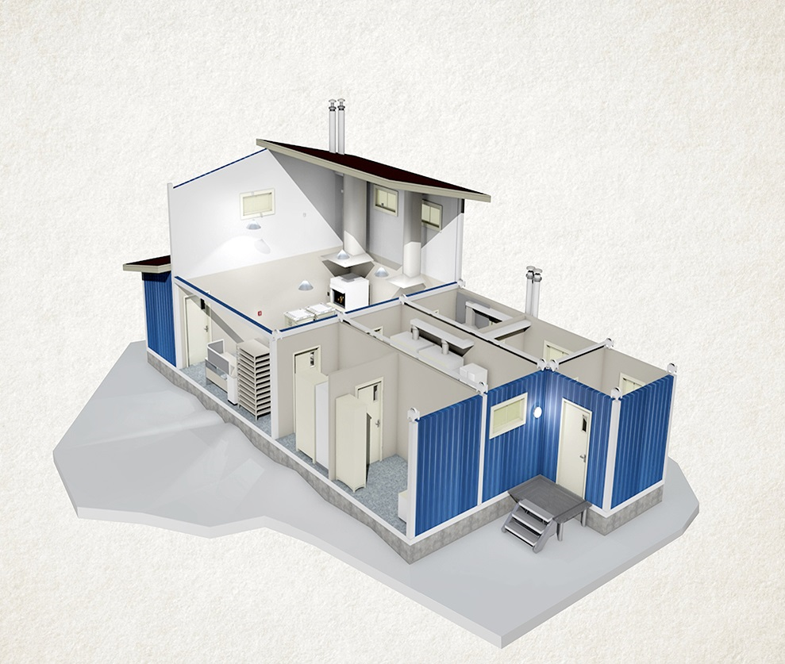
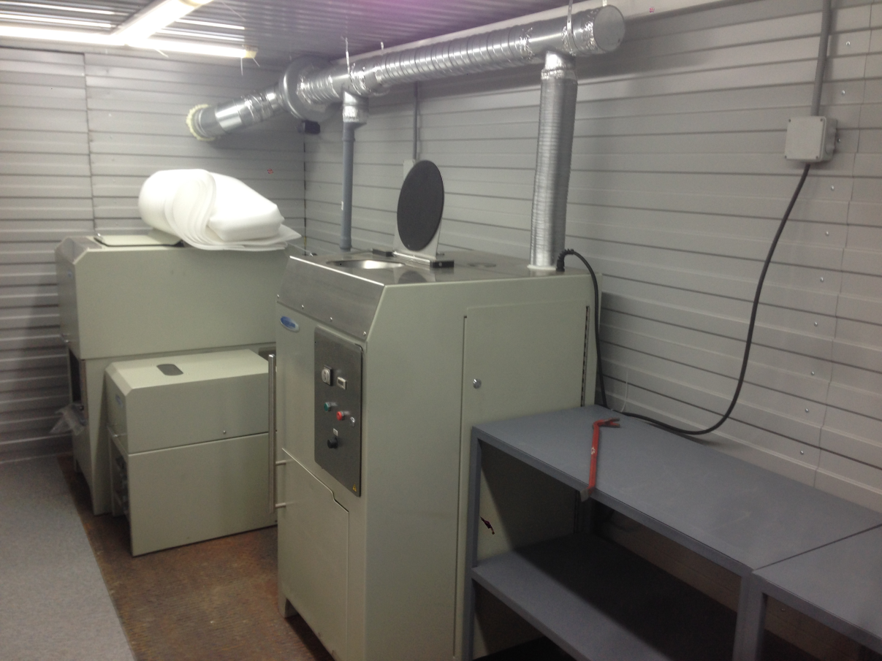
Геоинжиниринг Мобильные участки пробоподготовки и мобильные лаборатории

Slide 5
НТЦ «МинСтандарт»
Стандартные образцы состава горных пород и руд.
Подготовка проб, в том числе проб с неравномерным/крупным золотом с применением предварительного гравиоконцентрирования.
Изготовление шихты для пробирного анализа.
Обучение.
Консультационные услуги.

Slide 6
Ежегодные курсы повышения
квалификации «Подготовка проб
минерального сырья на оборудовании ROCKLABS»

Slide 10
Спасибо за внимание
Группа Компаний «Анакон»
199034, Санкт-Петербург, 14-линия В.О., д. 7, лит. А, пом. 36-Н
105066, Москва, улица Александра Лукьянова, д. 3
660028, Красноярск, ул. Телевизорная, д.1, стр. 30, павильон 7
E-mail: info@anakon.ru, info@minstandart.com
8 800 707 88 38

